Slide 1
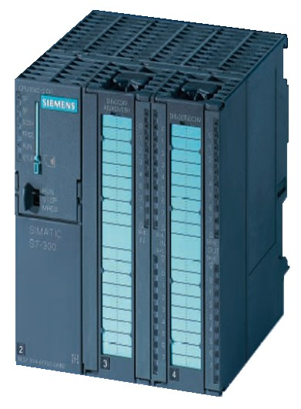
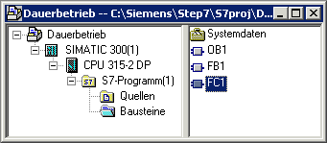
Strukturierte
Programmierung

Slide 2
Strukturieren des Programms
Die S7 CPUs bearbeiten ihr Programm fortlaufend, um einen Prozess zu steuern. Um kleine Programme zu erstellen reicht theoretisch das Hauptprogramm OB1.
Aus dem Hauptprogramm lassen sich aber auch verschiedene Unterprogramme (Funktionen) aufrufen. Diese sind dem Hauptprogramm untergeordnet und werden vom OB1 aufgerufen.
OB1
Hauptprogramm
FC 1
Funktion 1 z.B.: Handbetrieb
FC 2
Funktion 2 z.B.: Automatikbetrieb

Slide 3
Strukturierte Programmierung
Vorteile der strukturierten Programmierung:
Der gegliederte Aufbau des Programms schafft einen besseren Überblick.
Paralleles Programmieren (Teamwork) ist möglich.
Die einzelnen Programmteile können bestimmten Anlagenteilen zugeordnet werden.
Die Inbetriebnahme kann schrittweise (ein FC/FB nach dem anderen) erfolgen.
Die Zykluszeit wird reduziert.

Slide 4
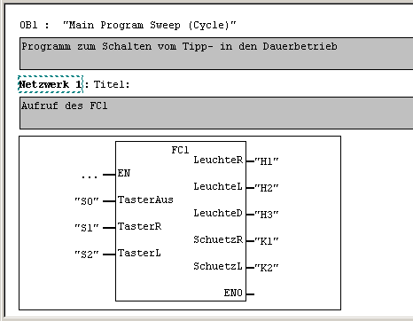
Organisationsbausteine
Organisationsbaustein
Organisationsbaustein 1 (OB 1) bildet den zyklischen Hauptablauf des SPS Programms.
Der OB 1 wird zyklisch aufgerufen.
Weitere Organisationsbausteine können über bestimmte Ereignisse (z.B. Alarme) aktiviert werden.

Slide 5
Funktionen
Funktion (FC)
Baustein ohne Gedächtnis
Kein Speicherplatz für Variablen
Ein-/Ausgangsvariablen können bei Bedarf übergeben werden.

Slide 6
Funktionsbausteine
Funktionsbaustein (FB)
Baustein mit Gedächtnis
Eigener Speicherplatz für Variablen
Variablen im Instanz-DB
Ein-/Ausgangsvariablen müssen übergeben werden.

Slide 7
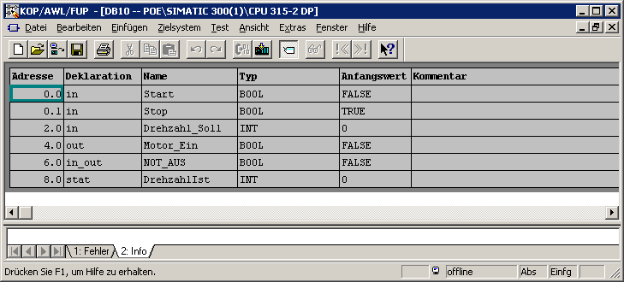
Datenbausteine
Datenbaustein (DB)
können automatisch aus Funktionsbausteinen generiert werden.
speichern die Daten zu verschiedenen Variablen

Slide 8
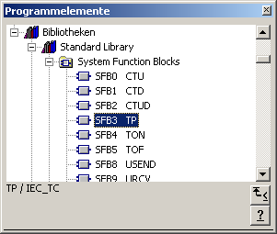
Strukturierte Programmierung
Systemfunktionen und Systemfunktionsbausteine (SFC/SFB)
Vorgefertigte Bausteine
In das Betriebssystem integriert
z.B. Uhrzeit stellen (SFC)
z.B. Motoransteuerung (SFB)

Slide 9
Lineare Programmierung
Lineare Programmierung = linearer Ablauf des Programms
OB 1
Befehl 1 Befehl 2 …
Befehl n

Slide 10
Strukturierte Programmierung
Einzelne Funktionen und Funktionsbausteine übernehmen bestimmte Aufgaben.
z.B. FC1 (Betriebsartenwahl); FC2 (Steuerung Anlagenteil 1) …
OB 1
FC 1
CALL
FC 1
CALL
FC2
CALL
FB 1
FC 2
FB 1
FC 3
DB 1

Slide 11
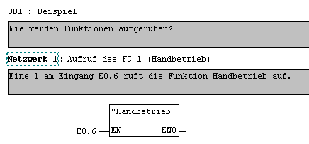
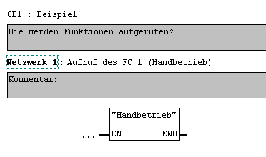
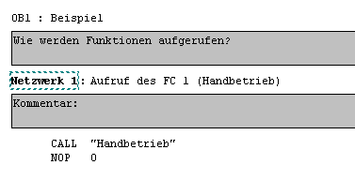
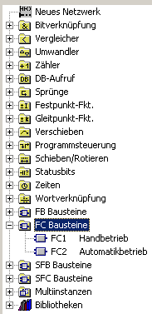
Aufruf von Funktionen
Im Programmelemente-Katalog finden wir die angelegten Funktionen wieder und können sie per Drag and Drop in ein Netzwerk ziehen.
FC 1 – Aufruf in AWL (Anweisungsliste)
FC 1 – Aufruf in FUP

Slide 12
Sprungfunktionen
Sprungfunktionen
Erst wenn die Bedingung erfüllt ist, wird ein festgelegter Schritt ausgeführt.

